Slide 1
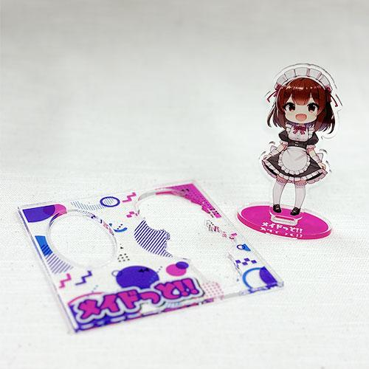
【提案書】
オリジナルフレーム付きアクリルスタンド
フレーム部分にもフルカラーでオリジナルデザインをプリントできるアクリルスタンド。組立てたアクスタをバラして再び収納すれば、バッグに入れてもかさばらず持ち運びに便利です。
特徴
納期
納期スペース
仕様
素材 : 透明アクリル3mm厚
サイズ : 100×100×3mm
包装 : 個別袋入れ
備考 : 印刷：UVインクジェット
お見積
お見積りスペース

